Slide 1
PetCare
Ivan Gredičak
Ivan Matković
Tomislav Matulić
Vito Papa
Matteo Samsa
Skrb za kućne ljubimce
Upoznavanje s problematikom

Slide 2
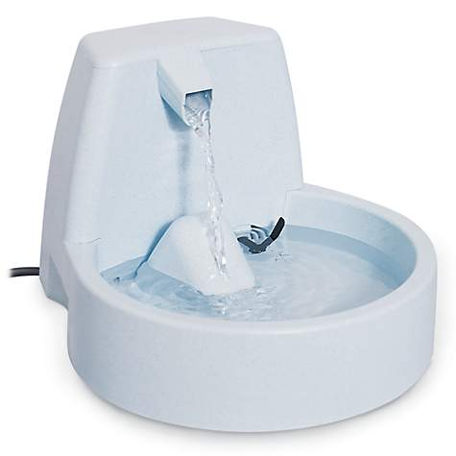
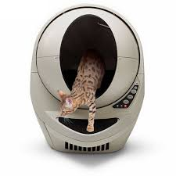
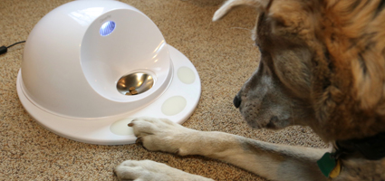
Potrebe ljubimaca
Hrana
Voda
Obavljanje nužde
Uvjeti okoline: temperatura, vlaga
Zabava – šetnja

Slide 3
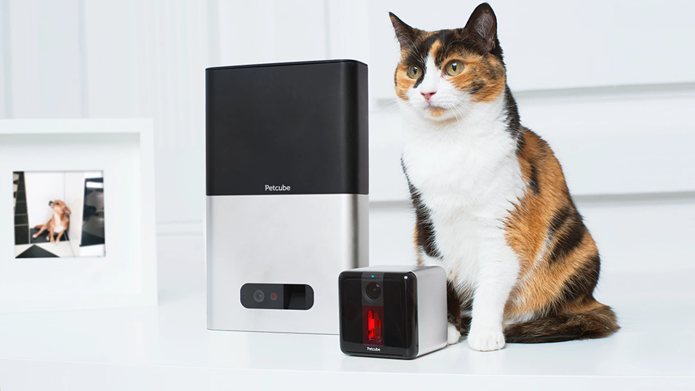
Potrebe ljubimaca
Različiti ljubimci imaju različite potrebe
Mačka
zahtjeva hranu i vodu što se može automatizirati
Obavljati nuždu može ili u posudu s pijeskom ili negdje vani automatizirano na način da se na vrata ugrade mala vratašca koja dopuštaju mački da izađe kada god ona želi
Uz ovakvu automatizaciju mačku bi se moglo pustiti samu više dana (ovisno kolike su zalihe hrane i vode pripremljene)
Pas
Osim hrane i vode te mjesta za obavljanje nužde pas zahtjeva šetnju i preaktivan je da bi ostao sam više od nekoliko sati (jednog dana), moguće je do nekoliko dana u kući s ograđenim dvorištem

Slide 4
Potrebe ljubimaca
Papiga, hrčak, vjeverica (kavezi)
Mogu biti sami nekoliko dana, sve dok imaju hrane i vode
Kornjača, ribica (akvarij)
Osim hrane zahtijevaju i čistu vodu što se rješava pumpom s filtrom za pročišćavanje te određenu temperaturu vode koju se kontrolira sa grijačem
Mogu biti sami više dana uz automatsku prehranu
Gušteri, zmije, pauci (terarij)
Potrebno održavanje vlage zraka
U određenim slučajevima potrebno je hraniti ih živim kukcima
Mogu biti sami od nekoliko dana do nekoliko tjedana

Slide 5
Krizna stanja koja se mogu dogoditi kućnim ljubimcima
Neočekivana bolest ili ozljeda
Za određene životinje je moguć pad raspoloženja u odsustvu vlasnika (psi)
Privremeni nestanak električne energije ili vode može odgoditi obrok ili onemogućiti filtraciju vode

Slide 6
Krizna stanja koja mogu izazvati
Mogu obaviti nuždu u kući, na nepredviđenom mjestu
Mogu praviti buku
Moguće detektirati intenzitet i trajanje buke u prostoru te dojaviti vlasniku
Oštećenje različitih predmeta u kući

Slide 7
Mogućnost nadogradnje sustava da služi i za skrb o bilju
Jedini slučaj u kojem je ova nadogradnja moguća je u promjeni vode u akvarijima
Životinjski urin i izmet mogu prenositi bolesti
Za skrb o bilju je potreban poseban sustav koji prati vlažnost zemlje te zalijeva po potrebi

Slide 8
Uvid u statistiku događaja
Unos vode i hrane
Obavljanje nužde
Lokacija ljubimca
Primjer: ako pas pobjegne, moguće ga je pronaći pomoći GPS-a
Kamera koja omogućava uvid u trenutno stanje preko interneta

Slide 9
Postojeća rješenja
http://autopets.com/ -Feed-Safe
https://youtu.be/9tmJWyuq47w - PetCube
https://youtu.be/p6xhcP9I3TY?list=PLfHB7CSHX3XCs6vvMTjgYFIjJy87dP23g - CleverPet
https://youtu.be/id55R3jGkj0 - Scoop Free
https://youtu.be/e4PaCFL1js0 - Litter Robot
https://youtu.be/jzwJPUmpATg - PetSafe
https://youtu.be/WHyhfdVskJA - Drinkwell Pet Fountain
https://www.youtube.com/watch?v=AV412YPT5VQ - Fish Feeder

Slide 10
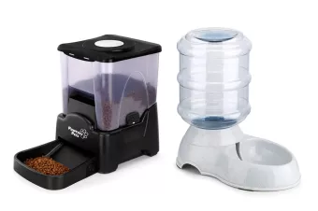
PetCare projekt
Postoji različite izvedbe automatskih hranilica i sustava za čišćenje, navedene su neke od najpoznatijih
Ujediniti rješenja za sve potrebe ljubimca kako bi vlasnik mogao biti odsutan nekoliko dana ili nekoliko tjedana
Sastanak s klijentom -> precizno definiranje potreba i detaljno istraživanje postojećih rješenja

